Slide 1
Drónok a mezőgazdaságban Erdélyben
Dósa József-Géza

Slide 2
Tartalomjegyzék
1. Bevezetés
2. Lehetőségek
3. Célok
4. Agrárfelhasználási területek
5. Drónok az állattartásban
6. Adatgyűjtés-elemzés
7. Adatgyűjtés tervezés
8. Parcellák körvonalának rögzítése Gps koordináták szerint
9. Multispekrális fotózás
10. Multispekrális kép
11. Színspektrum
12. Különböző színspektrumok
13. Érzékelők
14. Permetező drón típusai

Slide 3
Tartalomjegyzék
15. Méret
16. Kijuttatási mód
17. Építési mód
18. Moduláris típus
19. Meghajtás típusa
20. Szórófej típusa
21. Munkavégzés és repülés tervezése
22. Munkavégzési módok
23. Repülési magasság
24. Felhasználás lehetőségei
25. Előnyök
26. Témaspecifikus kérdések
27. Törvényes keret
28. Összegzés
29. Forrás

Slide 4
Bevezetés
Erdélyben ma drónokról beszélni a mezőgazdaságban valóságtól elrugaszkodottnak tűnhet. Mind szolgáltatói oldalon, mind felhasználói oldalon a kezdetek kezdeténél tartunk, de ismerve a technika és a digitalizáció terjedését ez nagyon hamar meg fog változni egyes mezőgazdasági vállalkozások számára. Sajnos anyagi vonatkozásban csak a jól működő és jövedelmező vállalkozások engedhetik meg maguknak ezt a technika által nyújtott lehetőséget. Jelenleg azontúl, hogy minden fejlődni vágyó gazda vágya az, hogy minél pontosabban és alacsonyan tartott költségek mellett a legjövedelmezőbbé tegye gazdaságát, minden előnye ellenére szeme előtt kell tartania a drón technológia hátrányait és anyagi vonzatát.

Slide 5
Lehetőségek
Jelen helyzetben amikor rendelkezésre állnak a pályázati lehetőségek meg kell próbáljuk ezek segítségével csökkenteni, elérhetővé tenni a jelenleg árban még a gazdaságossági határ fölött álló technikát mint a drónos felvételezés, kijuttatási terv készítése, vízháztartási térkép, vegyszerek, segédanyagok szakaszos, részleges, vagy akár teljes felszíni kijuttatása a felszíni beavatkozás körülményeinek akár lehetetlen állapotában is saját eszközökkel, vagy szolgáltatások létrehozásával kihasználni.

Slide 6
Célok
Az elképzelés az lenne, hogy széles körben alkalmazzuk, használjuk a precíziós gazdálkodást, de sajnos ennek lényegét egyelőre kevesen értik ténylegesen, még kevesebben vannak akik alkalmaznák is és csak az eszközök árának versenyképessége fogja talán elhozni valamikor a jövőben az elterjedését. A drón technológia egy nagyon komplex lehetőséget biztosít aminek az alapja a kapott információk helyes elemzése és a beavatkozáskori felhasználása.
A dróntechnológia nélkülözhetetlen része kell, hogy legyen a precíziós gazdálkodás alapját képező adatgyűjtésnek.

Slide 7
Agrárfelhasználási területek
Gps koordináták szerinti terület azonosítás
Területek feltérképezése 2D, 3D térképek
Hőkamerás állatazonosítás, terelés
Multispektrális növényelemzés eltérések azonosítása, elemzése
Növénysűrűség illetve hiány számlálása, megállapítása
A talaj hőmérsékleti eltéréseiből következtethető vízháztartási eltérések azonosítása
A növények fejlődésének digitális kép rögzítése akár napi szinten is
Vadkárok felmérése
Növényvédőszerek kijuttatása
Gyümölcsösök beporzása, pollenizálás

Slide 8
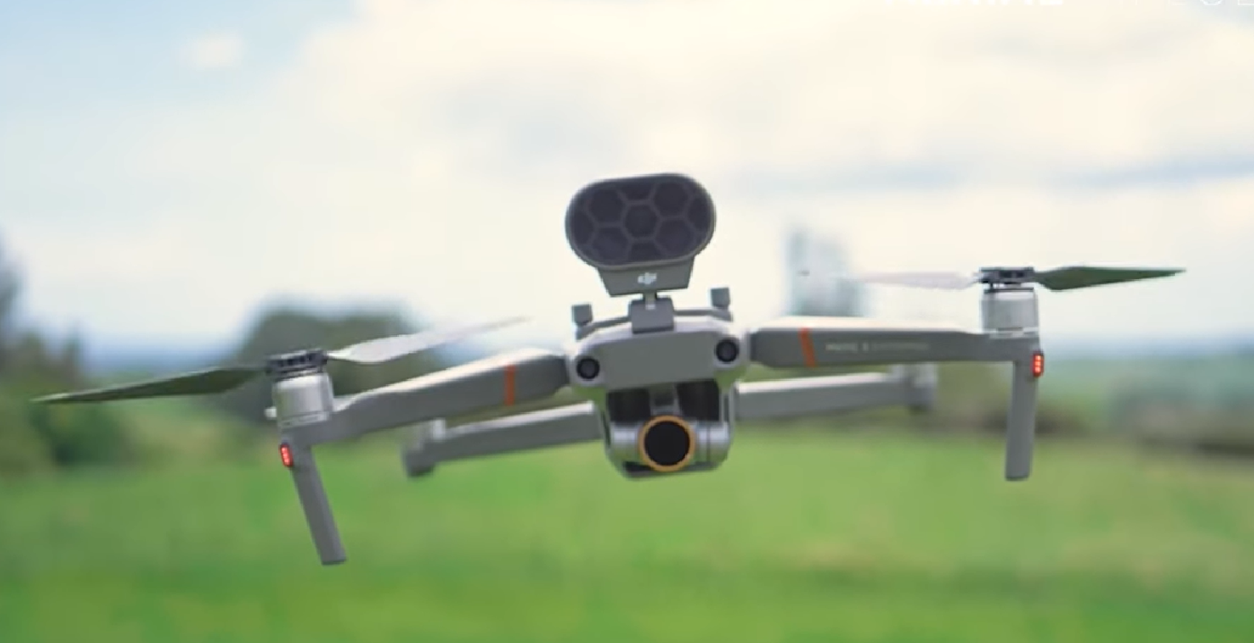
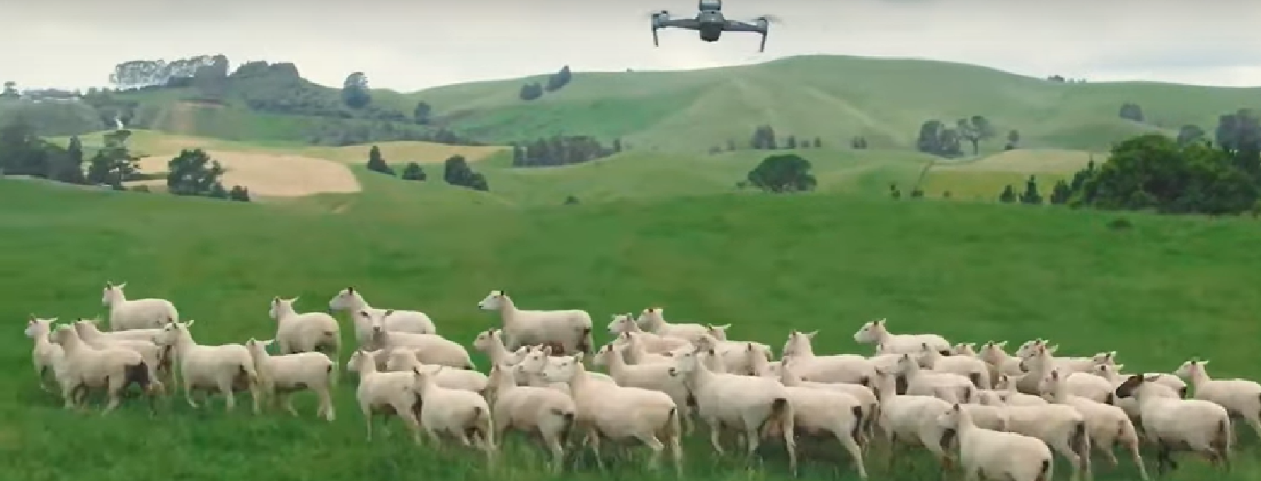
Drónok az állattartásban
Hangszóróval ellátott drónok sikeresen terelik a nyájat

Slide 9
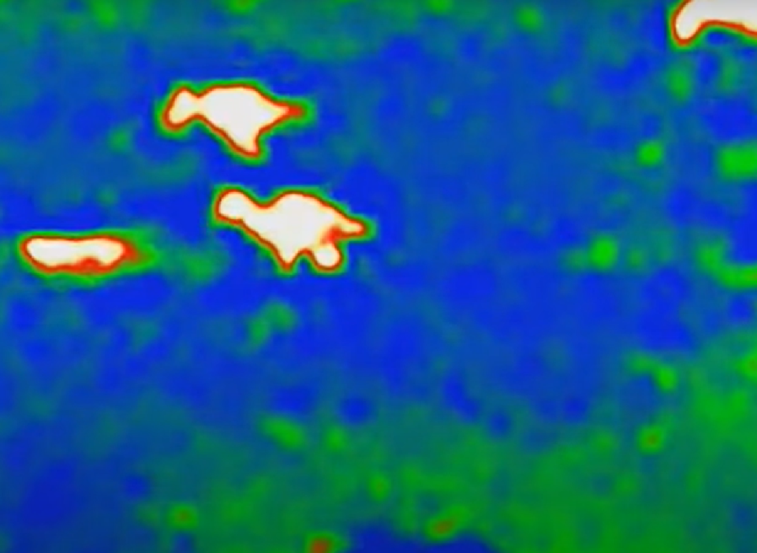
Hőkamera
Hőkamerás felvételezés
segítségével az állattartó farmok
a legelőkön levő állatokat gyorsan
azonosítani tudják akár a sűrű
bozótosokban is

Slide 10
Adatgyűjtés-elemzés
A technika rendelkezésre áll, viszont az általa nyújtott információk feldolgozása és elemzése még nagyon az elején tart nálunk, ebben érezhető a lemaradás más országokhoz viszonyítva. A növényorvosok most tanulják a különböző színspektumban készített fotókon felismerni a betegségeket, tápanyaghiányosságokat. Amiben ezen fotók viszont kimagaslóan segítenek azok a parcellák vizháztartásának különbségei. Ennek segítségével már alkalmazható lenne a precíziós tápanyagutánpótlás, növénysűrűség termőképességhez való illesztése vagy a vízelvezető árkok kialakításának vonala, gyomírtók kijuttatásának racionalizálása.

Slide 11
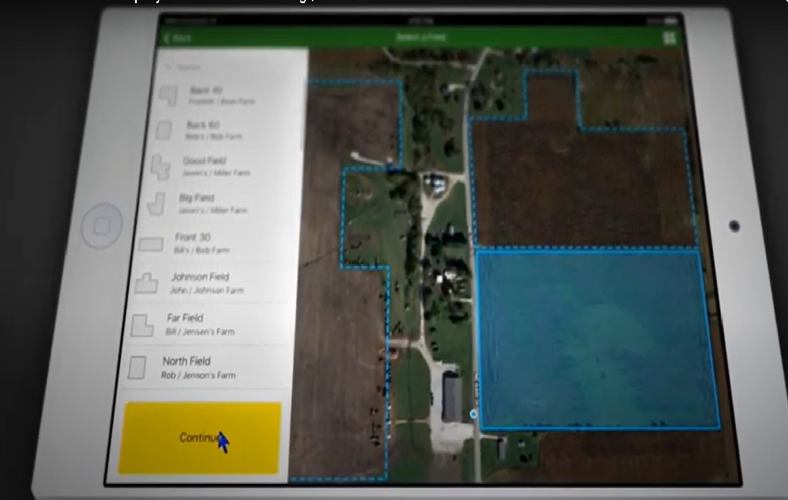
Adatgyűjtés-tervezés
Parcellák azonosítása
a farmon belül
A gazdaság térképének
elkészítése
pontos tábla kijelölés
domborzati viszonyok feltérképezése
repülési útvonal megválasztása
drón/kamera kiválasztása
cél alapján meghatározott felbontás
beállítása

Slide 12
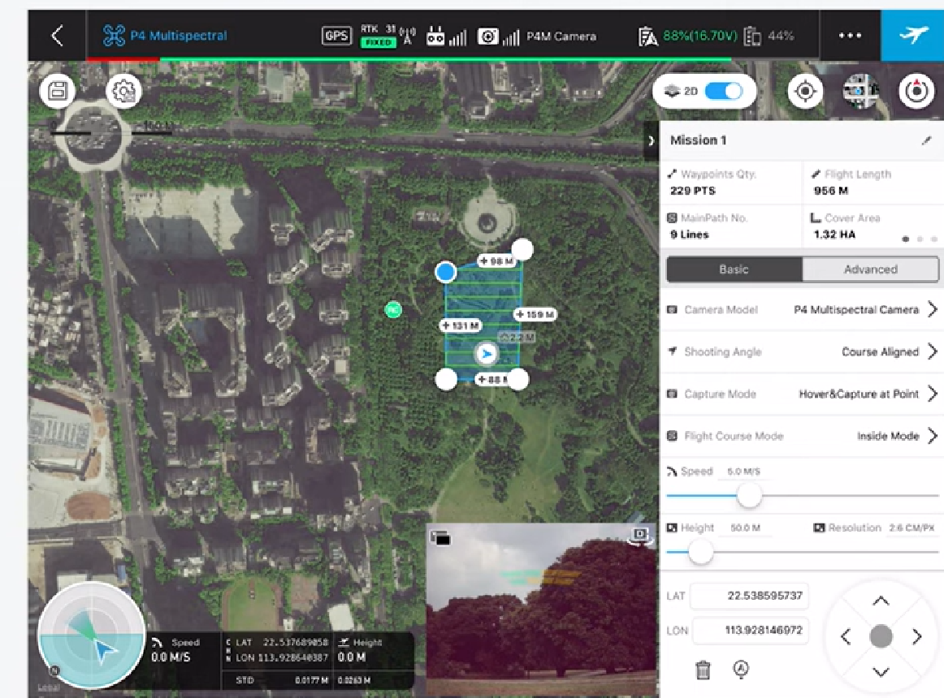
Parcellák körvonalának rögzítése Gps koordináták szerint
RTK rendszer
használata a koordináták
rögzítéséhez
2D, 3D térkép elkészítése
a földrajzi viszonyok
elemzéséhez

Slide 13
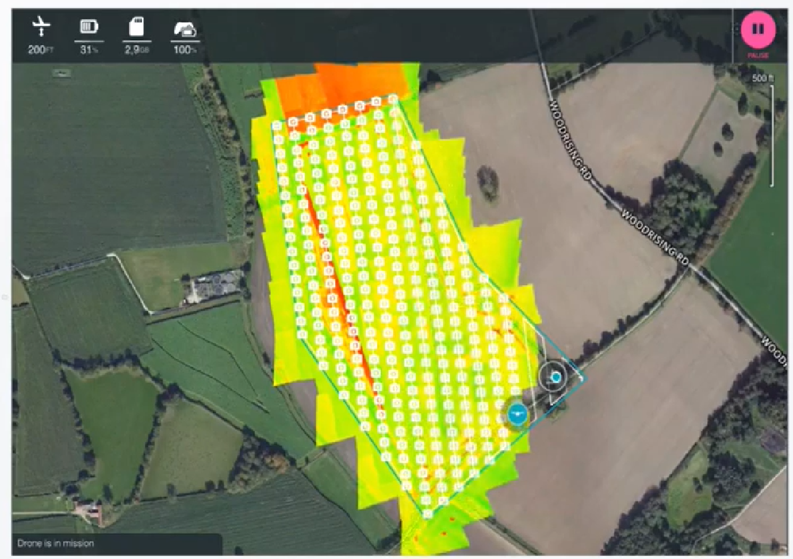
Multispektrális fotózás
Jelenleg a drónos felvételezés
létjogosultsága az, hogy sokkal jobban
elemezhető, nagyobb felbontású képeket
készít
Haszonnövényeink egészségének
Színspektrumok szerinti állapotfelmérése
a különböző színek visszaverődése
(reflektancia) segítségével történik
A monitoring drónok kamerái a
kitüntetett visszaverődési
tartományokban készítenek
felvételeket.

Slide 14
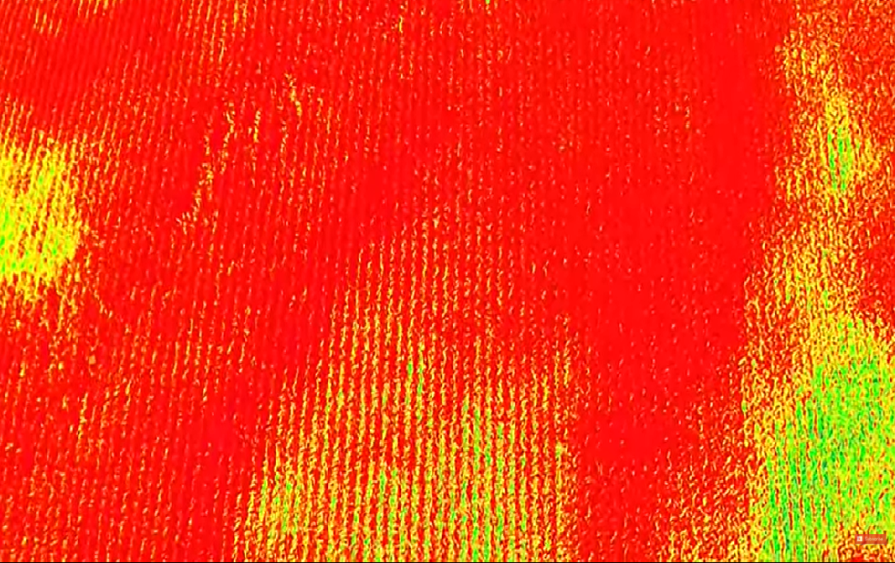
Multispekrális kép
A multispektrális
kamera segítségével
készített kép jól mutatja
a növényeink parcellán
belüli különbségeit
vöröstől a zöld fele
az egészségestől az
elhaló fele

Slide 15
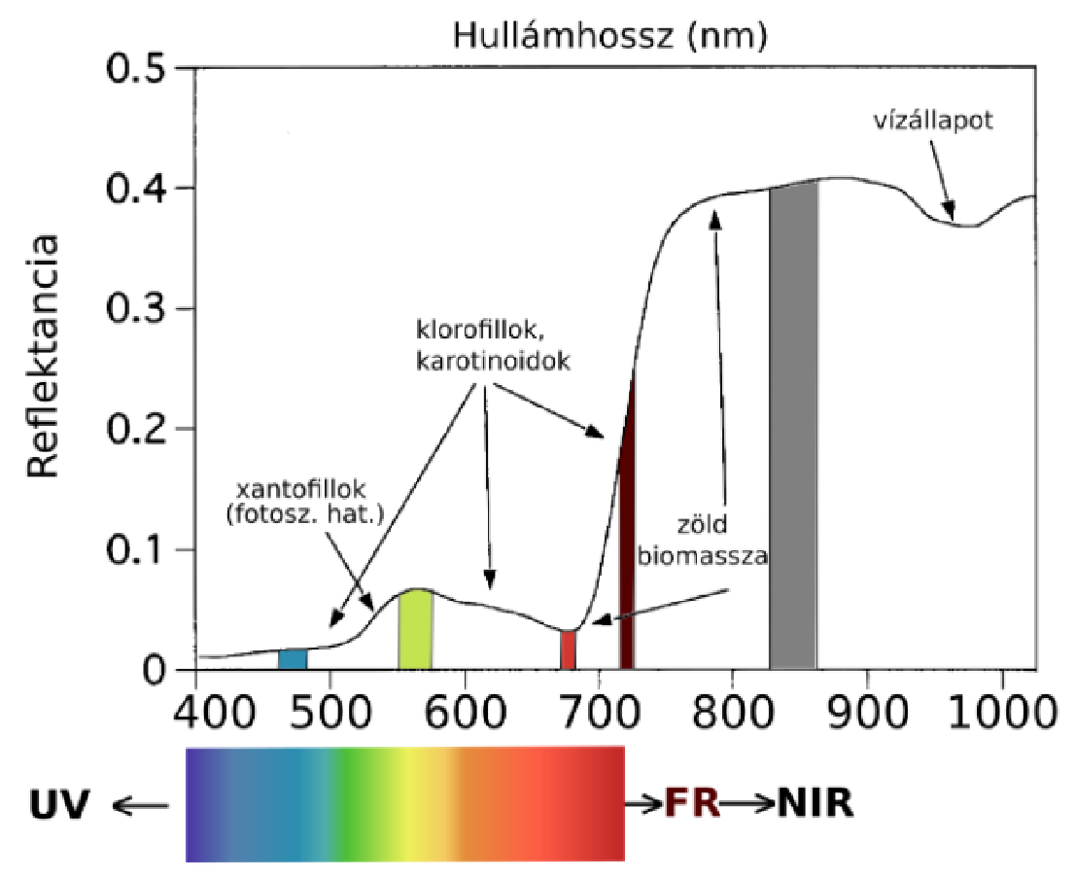
Színspektrum
A monitoring drónok jelentős részben
a spektrum látható fény és
infravörös tartományában készítik
a felvételeket. A kitüntetett sávok
a kék (~440nm), a zöld (~550nm) és
a vörös (~680nm) tartományok,
ezen felül a vörös él/vörös váll értékek
illetve a közeli infravörös (NIR)
tartomány visszaverődési értékei hasznosak.

Slide 16
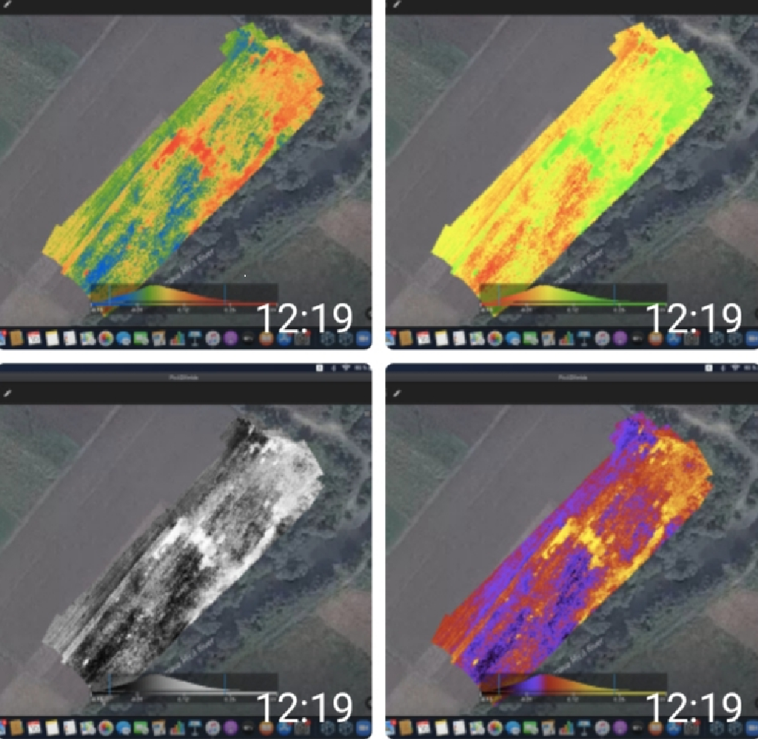
Különböző színspektrumok
A különböző színspektrumok
visszaverődése egy erősen
begyomosodott parcellában
ahol a vízháztartási problémákra is
következtetni lehet
Jól kivehető az élő növények
és a beéréshez, elhaláshoz
közeledő növények közti különbség

Slide 17
Érzékelők
A drónokra szerelt nagy felbontású érzékelők segítségével akár tőszámlálás is végezhető, így pontosabb terméshozam-becslések készíthetők. A multispektrális érzékelők segítségével ún. NDVI (Normalized Difference Vegetation Index) – normalizált vegetációs index hozható létre, amely egy adott terület vegetációs aktivitását fejezi ki. Az egészséges zöld növényzet kis mértékben veri vissza a látható tartomány sugarait, míg a közeli infravörös (near infrared – NIR) tartományban a visszaverődés erősebb. A gyengélkedő növényzet több látható sugarat ver vissza, és több infravöröset nyel el. Ily módon, a megfelelően feldolgozott képek segítségével kimutatható egy-egy terület állapota. A vegetációs index a kultúrnövények állapotának és termőképességének mérésére bizonyítottan alkalmas, így a várható hozam előrejelzésének is fontos eleme. Emellett a növényzet sűrűségének diagnosztizálására is használható, ebből pedig a kelés, csírázás és a fejlődés egyenletességére, egyszóval az állomány egységességére is tudunk következtetni.

Slide 18
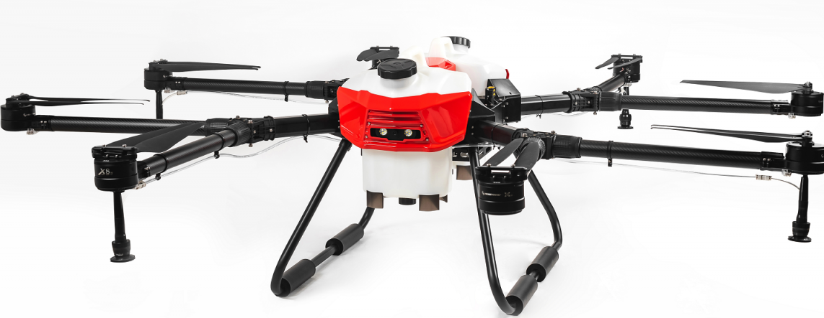
Érzékelők
Radar
Talajkövető
Akadályérzékelő
Kamera
Multispektrális kamera
Gps szenzor
RTK antenna
Giroszkóp
Tartályszintmérő szenzor

Slide 19
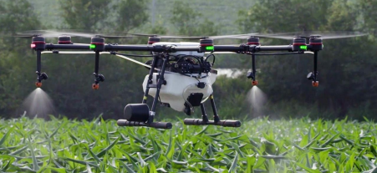
Permetező drón típusai
Nagyon sok gyártó foglalkozik
drónok előállításával, érdemes
hozzánk legközelebb eső
kereskedőnél szétnézni, hogy van
e lehetőség képzésre az adott
típus használatához. Érdemes előszőr, ha van rá lehetőség szolgáltatásként
igényelni a drónok segítségét, mivel elég sokszintü ismereteket kíván a
használata és ezen múlik, hogy érdemben hasznos eszköz, vagy teher!

Slide 20
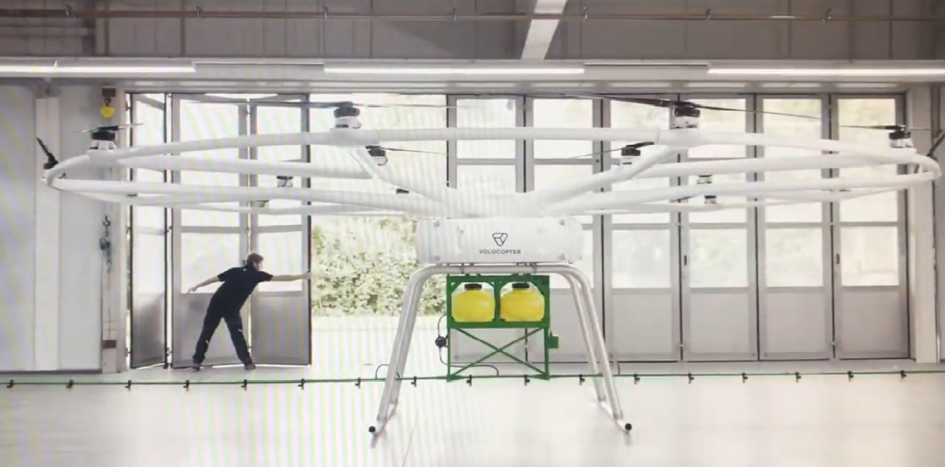
Méret
A ma elérhető
multikopterek mérete ,
teherbírása folyadékok
esetében 10 litertől
200 literig terjed

Slide 21
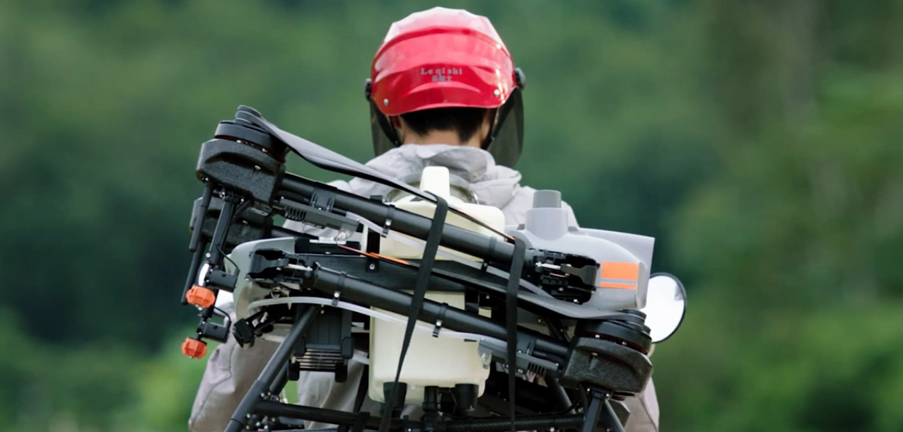
Méret

Slide 22
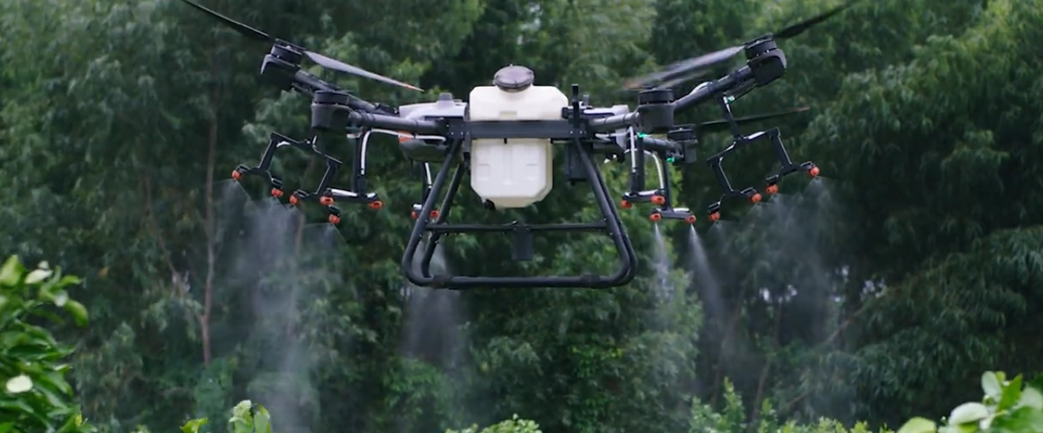
Kijuttatási módok - folyékony oldatok

Slide 23
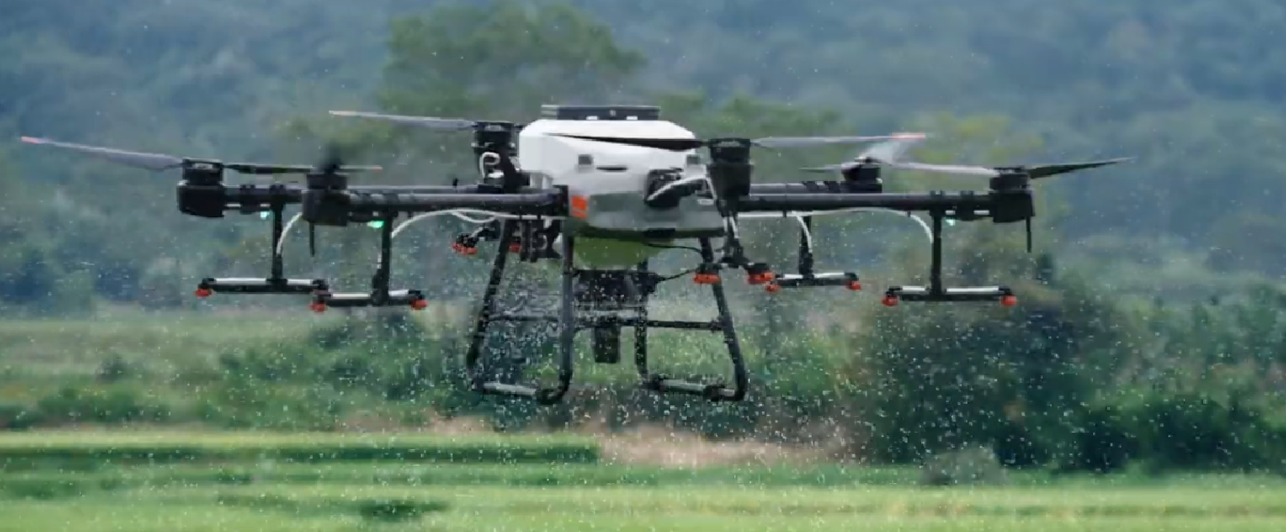
Kijuttatási mód – szilárd szemcsés granulátum

Slide 24
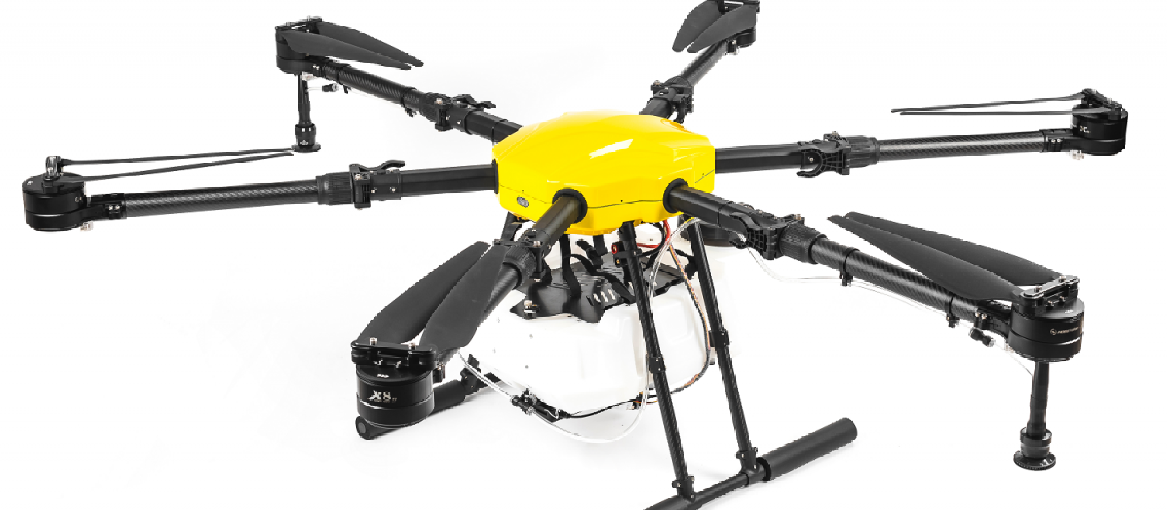
Építési mód - Rögzített tartályos

Slide 25
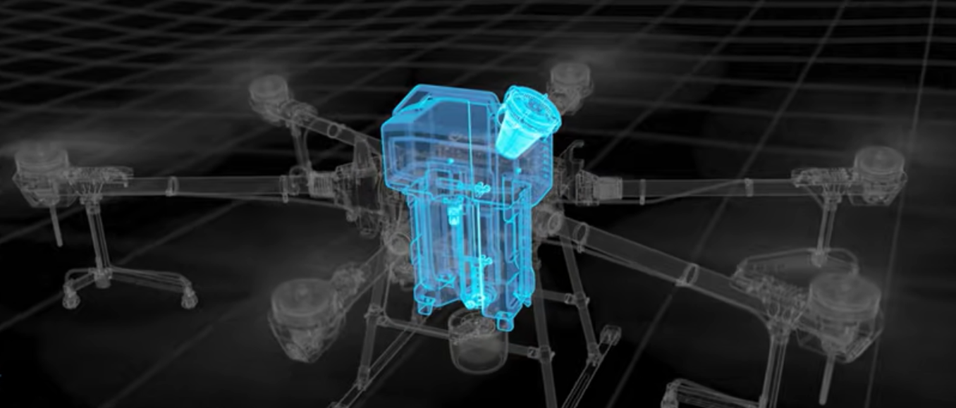
Építési mód – cserélhető tartályos

Slide 26
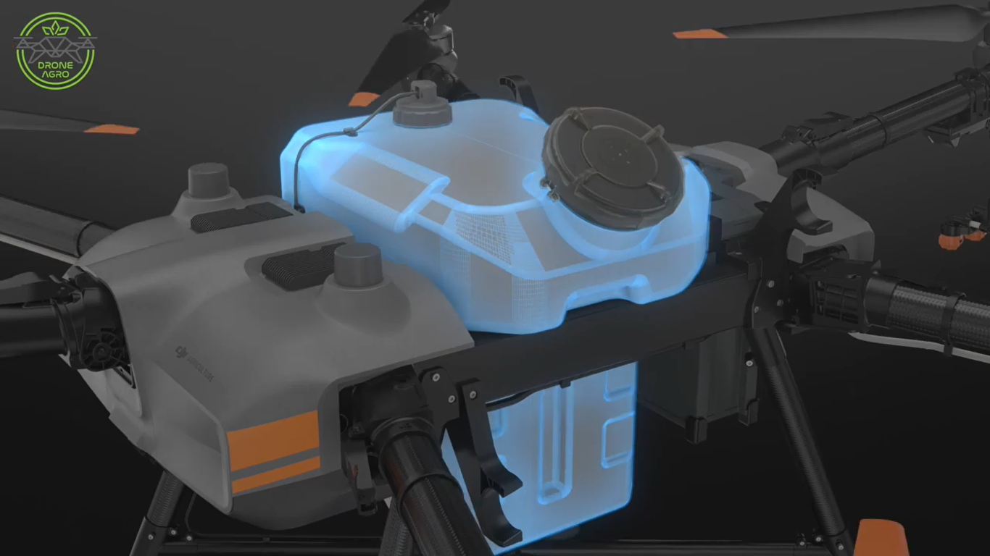
Moduláris típus – cserélhető folyadék illetve granulátum tartály

Slide 27
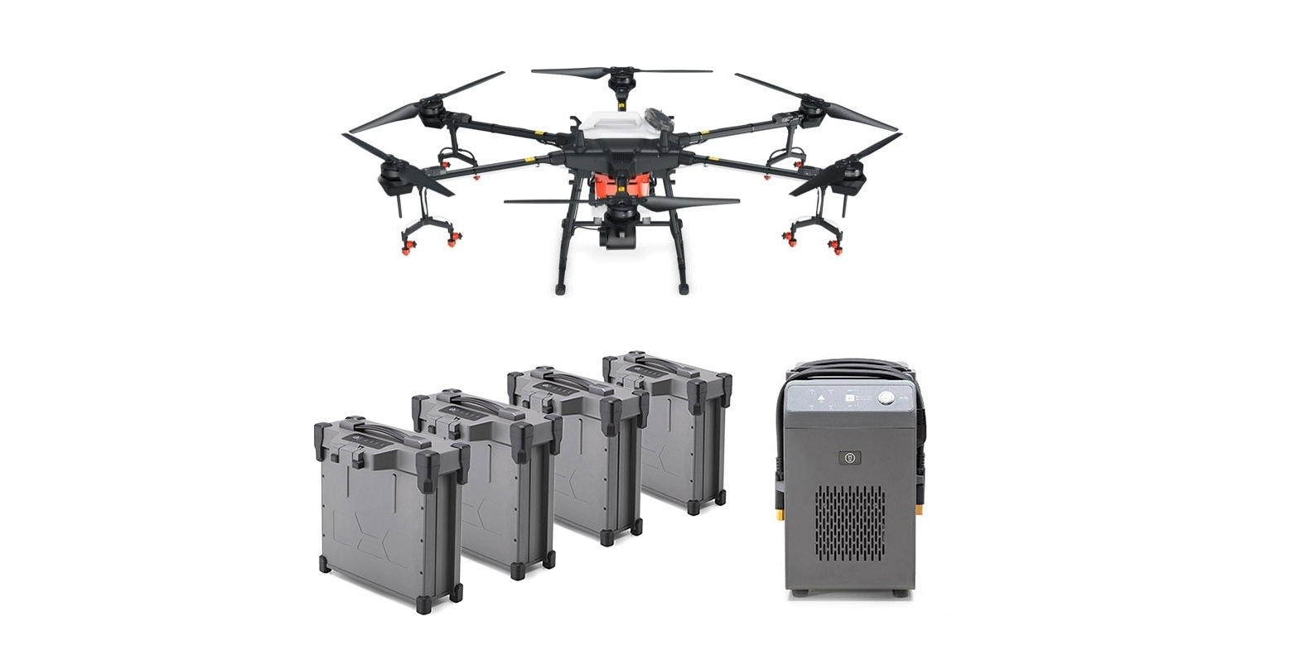
Meghajtás típusa – elektromos ( akkumulátor)

Slide 28
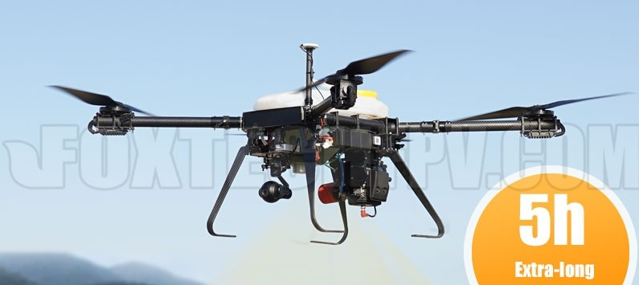
Meghajtás típusa – hybrid (benzin/elektromos)

Slide 29
Szórófej típusa – 110 fokos rés szórófej / centrifugális kiszórásu szórófej

Slide 30
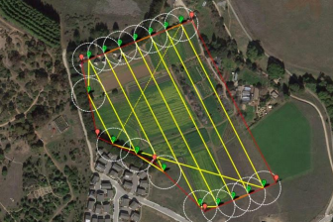
Munkavégzés és repülés tervezése
Legtöbb gyártó biztosít szoftveres alapot a munkavégzés megtervezésére
A munkavégzés önállóan
történik az előre beállított
paraméterek alapján mint:
Repülési magasság
Repülési sebesség
Fordulók szélessége
Mennyiség/ terület

Slide 31
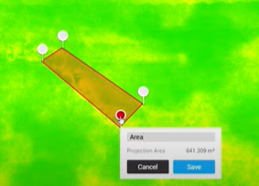
Munkavégzési módok - automatikus
Előre elkészített terv alapján
végzi a műveletet

Slide 32
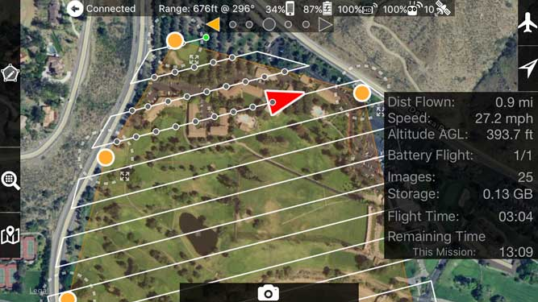
Munkavégzési módok – A-B pontok között
Nem kell csak a külső
koordinátákat megadni,
a drón automatikusan végzi
a feladatok

Slide 33
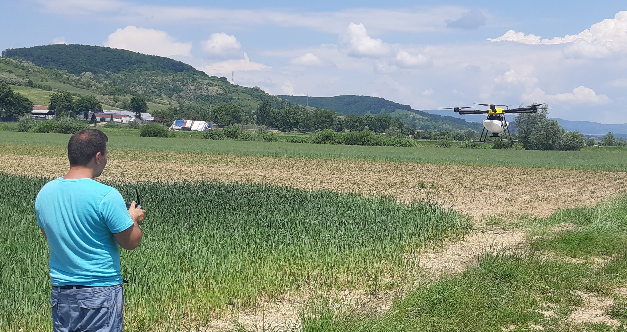
Munkavégzési módok
A drónpilóta
manuálisan végzi
a feladatot a rövid
szakaszos kiszórást
Igénylő területeken

Slide 34
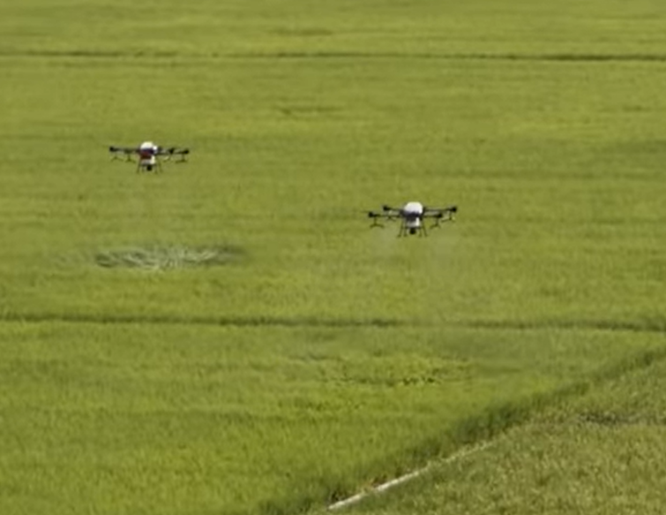
Repülési magasság beállítása
A széljárás befolyásolja a
szórási szélességet
Szélcsendben kell végezni
a permetezést
Ajánlott magasság 2,5-3m a
növényzettől
A növény kultúrák eltérő
magassága eltérő repülési
magasságot kíván

Slide 35
Felhasználás lehetőségei
Szolgáltatás
Nincs saját eszköz, alacsony anyagi teher, teljes függőség
Közepes szakmai tudás
Nincs kockázat
Saját tulajdonú hardver, szoftver szolgáltatás formájában
Egy eszköz, közepes anyagi teher, közepes függőség
Jelentős szakmai tudás
Közepes anyagi teher
Saját tulajdonú teljes soft és hardveres megoldás
Több eszköz és szoftver szükségessége, hatalmas anyagi teher, függetlenség
Jelentős szakmai tudás
Jelentős kockázat

Slide 36
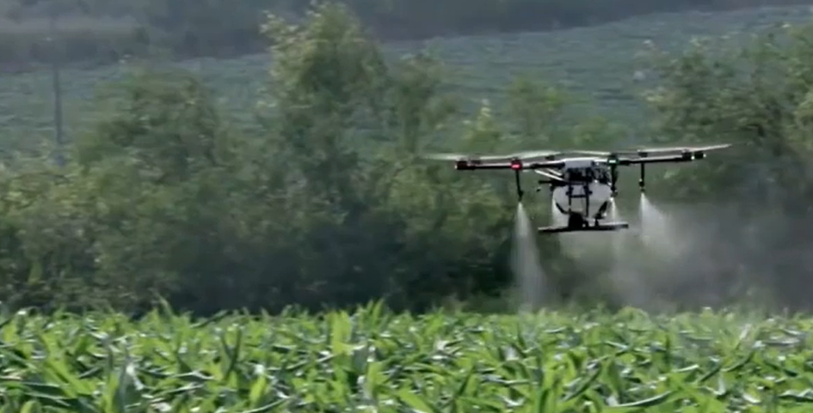
Előnyök
Helyspecifikus differenciált
kijuttatás
Soriránytól független
Nincs taposás okozta
fölösleges tömörítés
Időben elvégezhetőek a
kezelések
Talajállapottól, növényi
magasságtól függetlenül
használható

Slide 37
Témaspecifikus szakmai kérdések
Mire lehet használni a permetező drónt?
Hogyan lehet a műveleteket megtervezni?
Milyen kijuttatás műveleti módok vannak?
Milyen beállítási lehetőségek vannak egy-egy kultúrához?
Hogyan zajlik a nagyüzemi drónos permetezés, mi kell hozzá?
Kell-e számítani elsodródásra?
Milyen kapcsolat van a drónos növényvédelem és a környezetterhelés között?
Milyen óvintézkedéseket lehet a sikeres munka végzése érdekében megtenni?

Slide 38
Törvényes keret
Vizsga szükséges a drónok vezetéséhez
Online vizsga
Biztosítás a 20kg fölötti drónokra
specifikus drónok regisztrációja Airpass.ro
Külön engedély szükséges a légügyi hatóságtól
Felszállást be kell jelenteni a légügyi hatóságnál
Popup.ro regisztráció
Védelmi minisztérium engedélye kamerás drónokra

Slide 39
Összegzés
Mivel a drónokat precíziós digitális technológia irányítja, képesek akár centiméteres nagyságrendű adatok rögzítésére, valamint röppályájuk hasonló pontosságú beállítására. A műholdas helymeghatározó rendszerekre alapozó digitális vezérlés lehetővé teszi egy adott terület pontos felmérését, valamint a rögzített útvonalak pontos megismétlését. Ily módon nyomon követhető például a növények időbeli fejlődése, kimutathatók a kártevők, betegségek által érintett területek.
Elvégezhetőek a növényvédelmi beavatkozások, permetezések

Slide 40
Forrás
https://aerialinfluence.com/
https://www.dji.com/
https://www.foxtechfpv.com/
https://aquila-drones.ro/
https://www.droneagro.hu/

